Slide 1
実施委員，推進委員の先生へ
事前にワークショップを行うグループを決めておき，グループごとに座っている状態で始めるとよいです。
１グループの人数は３～５名程度，学年でグループを組むことを推奨します。低・中・高学年の３つに分けることも考えられます。
ワークショップでインターネットを利用し，調べ活動に取り組むことも効果的です。
事前に教科書や副読本等を持参するように伝えてください。
実施時間の目安
授業のアイデアを出そう（20分）
アイデアを共有しよう（35分）
振り返りをしよう（５分）

Slide 2
小学校プログラミング教育
校内研修＜ステップ３＞
Notes:
これから小学校プログラミング教育に関する〈ステップ３〉の校内研修を始めます。

Slide 3

研修のねらい
ワークショップでカリキュラムを
考えてみよう！
Notes:
ステップ３の研修のねらいは，「ワークショップでカリキュラムを考えてみよう」です。

Slide 4
１ 授業のアイデアを出そう
２ アイデアを共有しよう
３ 振り返りをしよう
研修内容
Notes:
以上のような内容で進めていきます。
配布したワークシートにメモを取っても構いません。

Slide 5
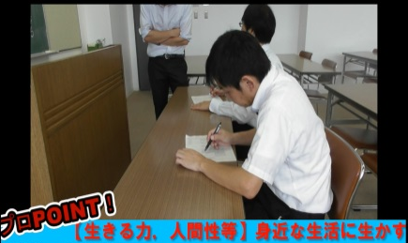
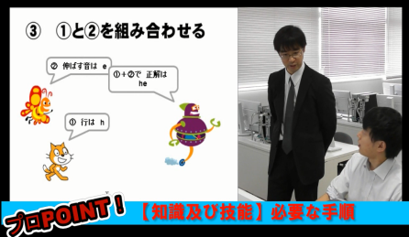
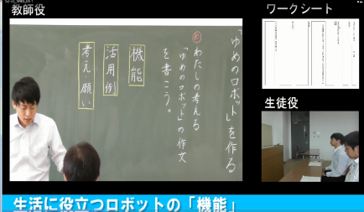
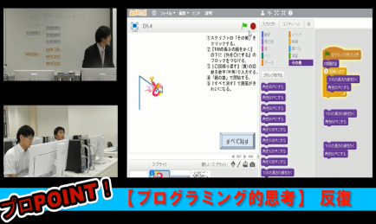
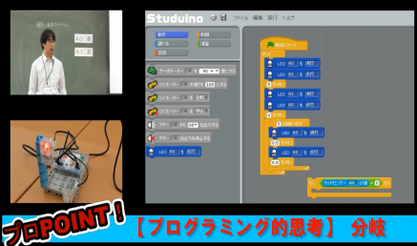
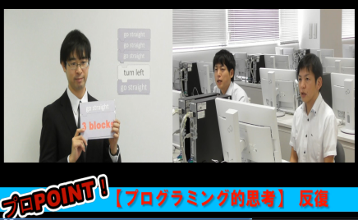
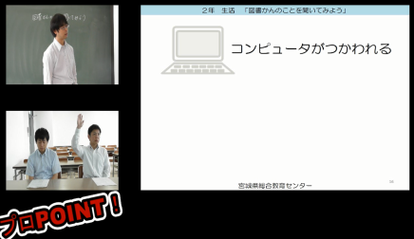
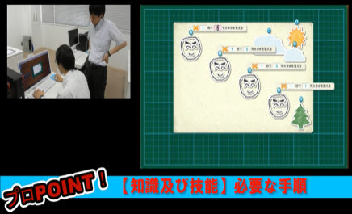
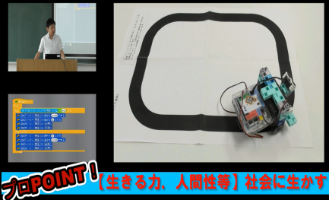
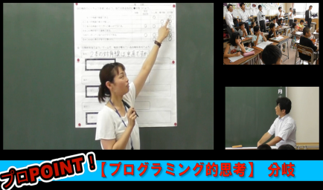
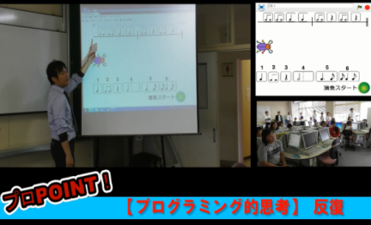
校内研修資料
国 語
国 語
国 語
算 数
理 科
外国語活動
生 活
図画工作
総合的な学習の時間
算数（実践授業）
音楽（実践授業）
Notes:
ステップ２の研修で紹介しましたが，その後，算数以外の授業動画は視聴されましたか？
視聴した先生は手を挙げてください。
（いた場合：学年や教科，単元，学習活動内容等を聞き，感想を発表してもらう）
ありがとうございます。授業を実践した方はいますか？
（いた場合：学年や教科，単元，学習活動内容等を聞き，感想を発表してもらう）
【動画視聴・授業実践した方が少ない場合：授業動画を１本，視聴することを推奨します】
例：模擬授業動画 ４年・国語「『ことわざブック』を作ろう」
実践授業動画 ５年・外国語「Where is treasure?」

Slide 6
校内研修資料
国 語
国 語
国 語
算 数
理 科
外国語活動
生 活
図画工作
総合的な学習の時間
算数（実践授業）
音楽（実践授業）
プログラミング教育を取り入れた授業のアイデア
Notes:
今日は，先生方で協力しながら，どの授業にプログラミング教育が取り入れられそうか，授業のアイデアを出していきます。

Slide 7
研修内容
１ 授業のアイデアを出そう
２ アイデアを共有しよう
３ 振り返りをしよう
Notes:
まずは，持参していただいた教科書や副読本等を基に考えてみてください。

Slide 8
授業のアイデア
国 語
社 会
算 数
理 科
生 活
音 楽
図画工作
家 庭
体 育
道 徳
外国語
総 合
特別活動
Notes:
授業のアイデアは，「各教科等の学習内容」から出していきましょう。

Slide 9

授業のアイデア
６年生・理科の「水溶液のはたらき」で
水溶液の名前を当てる
手順をまとめることができそう！
Notes:
例えば，「６年生・理科の『水溶液のはたらき』の単元で

Slide 10
授業のアイデア
６年生・理科の「水溶液のはたらき」で
水溶液の名前を当てる
手順をまとめることができそう！
Notes:
水溶液の名前を当てる手順をまとめることができそう！」といったアイデアや

Slide 11

授業のアイデア
６年生・理科の「水溶液のはたらき」で
水溶液の名前を当てる
手順をまとめることができそう！
１年生・生活の
「みんなでつうがくろをあるこう」で
信号機の働きを考えられそう！
Notes:
「１年生・生活の『みんなでつうがくろをあるこう』の単元で

Slide 12
授業のアイデア
６年生・理科の「水溶液のはたらき」で
水溶液の名前を当てる
手順をまとめることができそう！
１年生・生活の
「みんなでつうがくろをあるこう」で
信号機の働きを考えられそう！
Notes:
信号機の働きを考えられそう！」といったアイデア等のように考えていきましょう。

Slide 13
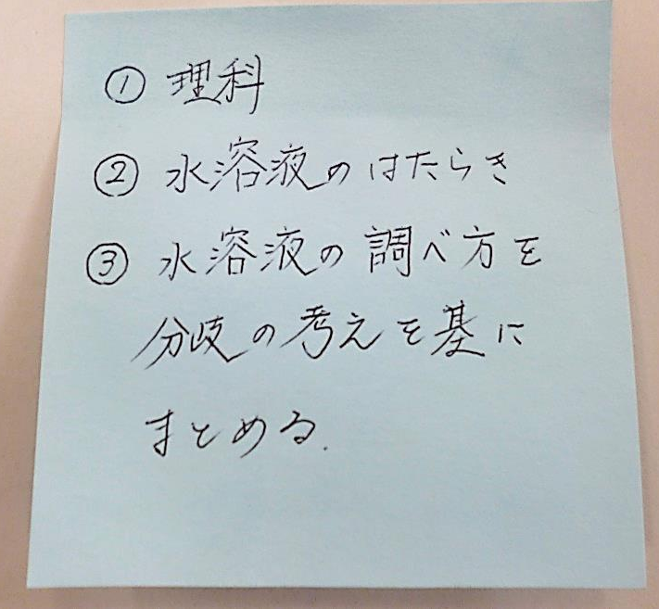
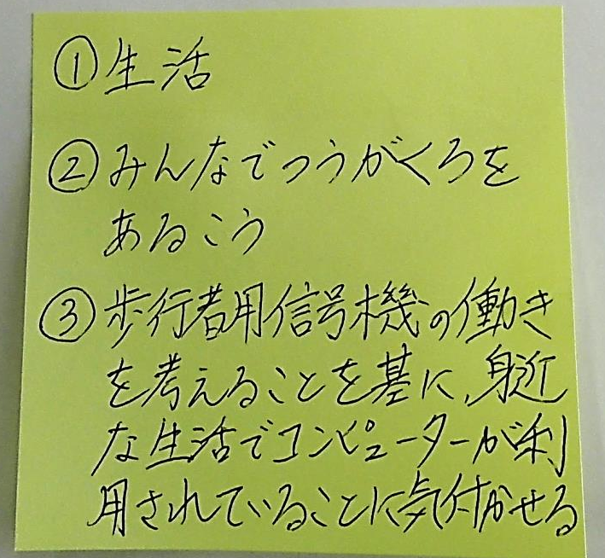
アイデアを書き出す
付箋に書き出し ましょう！
Notes:
そして，出したアイデアをこのように付箋に書き出しましょう。

Slide 14
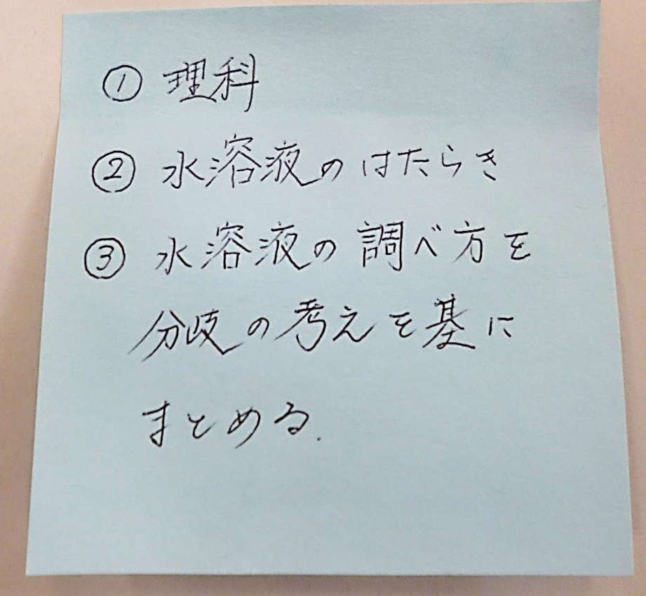
記入事項
① 教科名
② 単元名
③ 学習活動
書く内容はこの３つです！
Notes:
書く内容は，「①教科名」「②単元名」「③学習活動」の３つです。

Slide 15
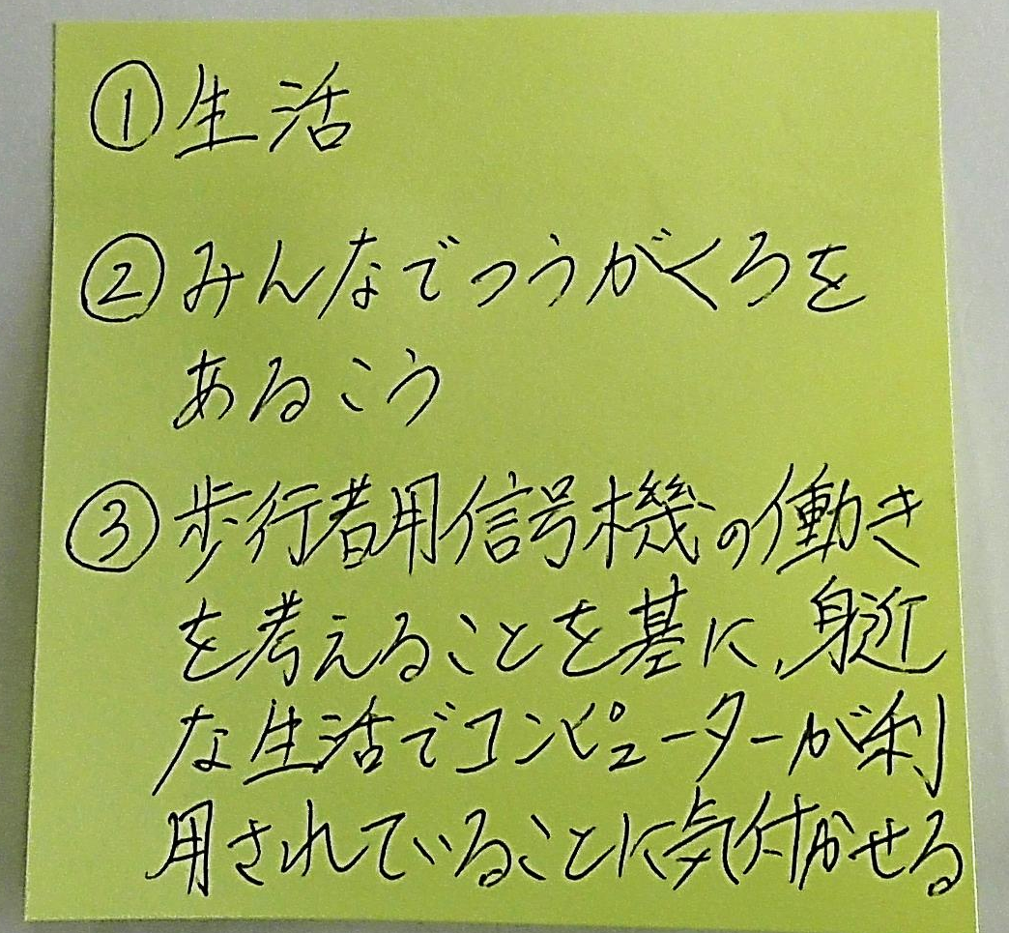
アイデアを書き出す
Notes:
２つ目の例であれば，このように書き出していきましょう。

Slide 16
記入事項
① 教科名
② 単元名
③ 学習活動
１５分間で取り組んでみましょう！
Notes:
時間は15分です。相談しながらでも構いません。また，アイデアが出ないときは，先ほど配布したワークシートの裏面にある「プログラミング教育スタートパック」の学習活動例を参考にしてください。では，始めましょう。
（７～８分後）
一端，止めてください。
◎（アイデアが順調に出ている場合）
いろいろなアイデアが出てきましたね。素晴らしいです！学年や資質・能力，教科等のバランスも考えながらアイデアを出してみましょう。では，続けてください。
●（アイデアが出ていない場合）
例：（個人またはグループで）教科を絞ってアイデアを考えてみましょう。
例：これまでに視聴した授業動画等でやってみたい内容等を書き出してみましょう。
例：インターネットで調べながらアイデアを考えてみましょう。

Slide 17
研修内容
１ 授業のアイデアを出そう
２ アイデアを共有しよう
３ 振り返りをしよう
Notes:
（15分後）
次に，アイデアを共有します。

Slide 18
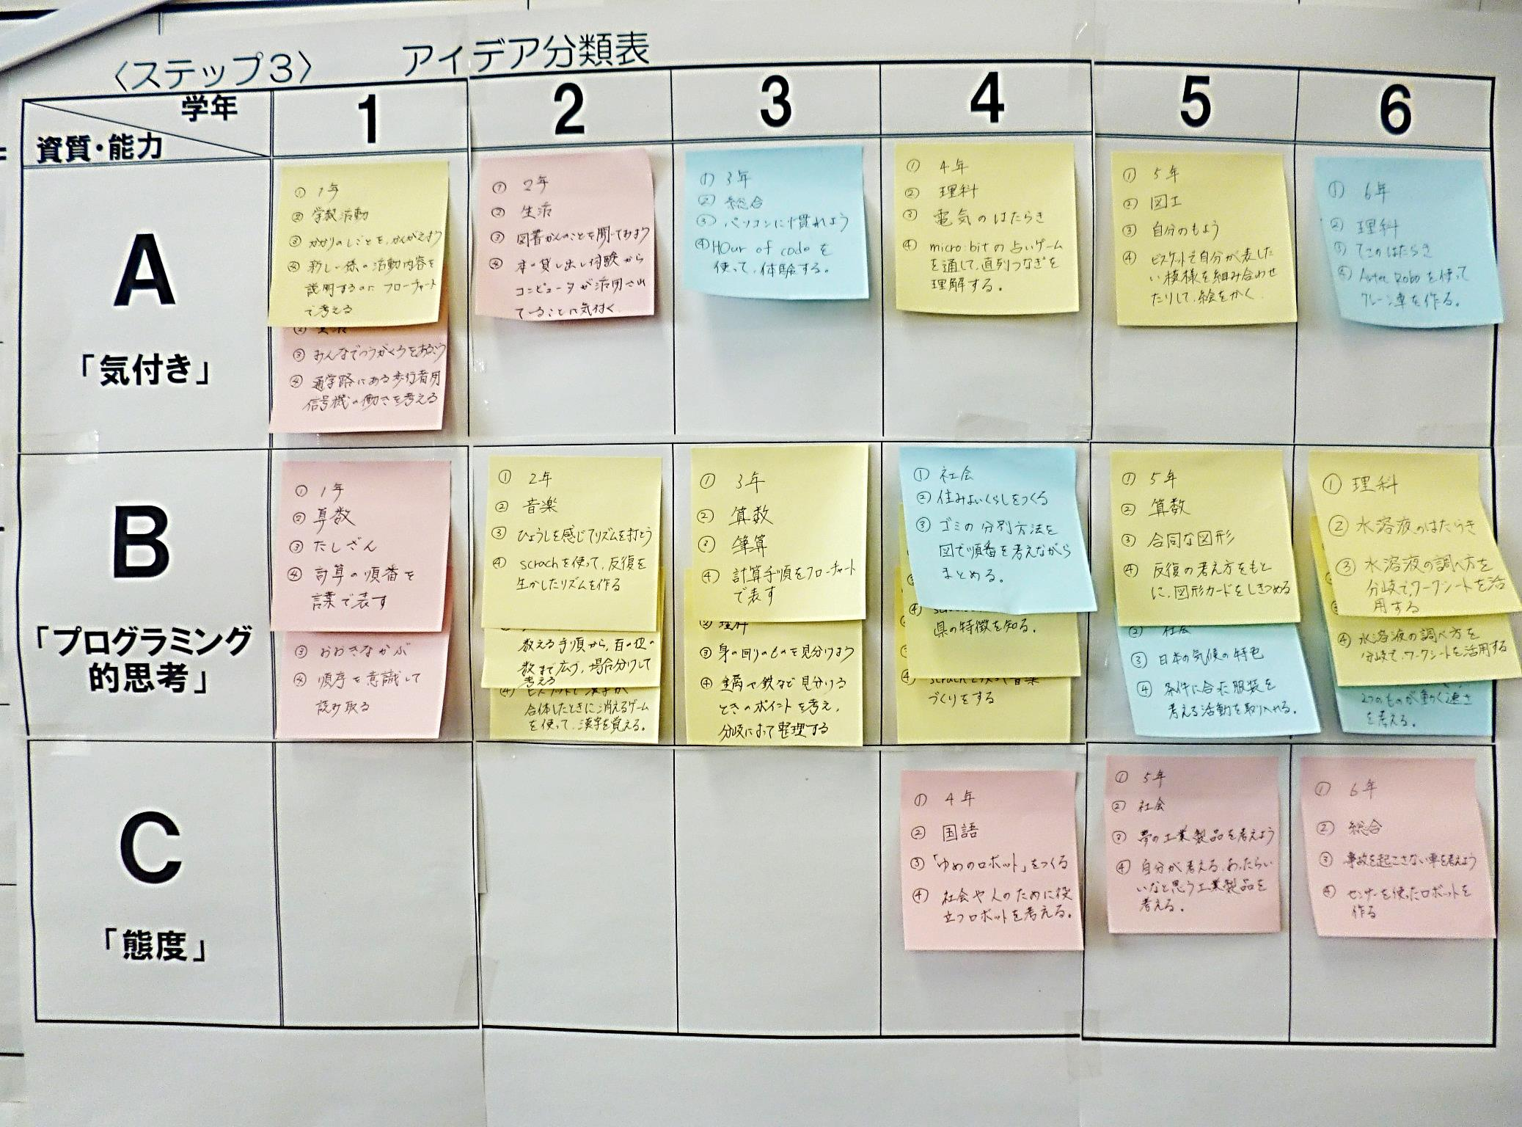
Notes:
こちらのアイデア分類表に貼っていきます。観点になるのは，

Slide 19
分類の観点
① 学年
Notes:
横軸が「学年」で，

Slide 20
分類の観点
① 学年
② 資質・能力
Notes:
縦軸が，「資質・能力」です。ステップ１の研修で確認した７つの項目をまとめて，Aが「知識及び技能」で「気付き」，Bが「思考力・判断力・表現力等」で「プログラミング的思考」，Cが「学びに向かう力，人間性等」で「生かそうとする態度」といった３つで分類します。

Slide 21

Notes:
先ほどの例であれば，１つ目の理科は，分岐の考えを取り入れるので，６学年で「B」の「プログラミング的思考」に当てはまり，

Slide 22
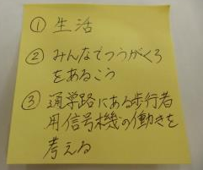
Notes:
生活については，身近なところでコンピュータが活用されていることに気付かせたいので，１学年で「A」の「気付き」が当てはまります。

Slide 23
Notes:
資質・能力が明確でなくても構いません。他の先生方と相談しながら貼ってください。

Slide 24

分類の観点
① 学年
② 資質・能力
１人ずつ
発表しましょう！
Notes:
一人ずつ付箋に書いたものを発表しながら貼っていってください。それでは始めてください。

Slide 25
○○分間でアイデアを
まとめていきましょう！
Notes:
（１人ずつの発表終了後，または状況に応じて）
次に，アイデアをまとめていきます。また，同じ教科，学年で似ているものが出ているときは，アイデアを共有しながらまとめましょう。学年や資質・能力のバランス等を確認し，足りないところは新たなアイデアについて話し合い，付け加えましょう。時間は○○分（25～30分）です。それでは始めてください。

Slide 26

各グループのアイデアを
聞いてみましょう！
Notes:
（まとめ終了後）
時間です。そこまでにしてください。それでは各グループで考えたアイデアを発表してもらいます。これは是非実践したいと考えた，学年・教科名・単元名・学習活動を発表してください。
（順番に発表してもらう）

Slide 27
研修内容
１ 授業のアイデアを出そう
２ アイデアを共有しよう
３ 振り返りをしよう
Notes:
振り返りに移ります。

Slide 28

ワークショップで
カリキュラムを
考えてみよう！
Notes:
ワークショップで協力してプログラミング教育を取り入れた授業のカリキュラムについて考えましたが，いかがでしたか？
（数名の先生に感想を発表してもらう）
先生方が今話し合ったことを参考にして，各学年，資質・能力，共にバランスよくプログラミング教育に取り組めるよう，カリキュラムを作成していきたいと思います。
（アンケートをお願いする。回収は後からでもよい）

Slide 29
ステップ１
  プログラミング教育の概要を確認する
ステップ２
  授業をイメージする
ステップ３
  カリキュラムについて
  考える
Notes:
今後は，３回の研修で学んだことを生かして実際に授業で実践していきましょう。実践に当たってもう1度，プログラミング教育のねらいを確認します。

Slide 30
小学校プログラミング教育のねらい
①「プログラミング的思考」
②「気付き」や「態度」
③「学びをより確実なものとする」
Notes:
「プログラミング的思考」を育むこと，

Slide 31
小学校プログラミング教育のねらい
①「プログラミング的思考」
②「気付き」や「態度」
③「学びをより確実なものとする」
Notes:
プログラムの働きのよさへの「気付き」やコンピュータ等を活用して問題を解決したり，よりよい社会を築いたりしようとする「態度」を育むこと，

Slide 32
小学校プログラミング教育のねらい
①「プログラミング的思考」
②「気付き」や「態度」
③「学びをより確実なものとする」
Notes:
各教科等での学びをより確実なものとすること，の３つでした。

Slide 33
小学校プログラミング教育のねらい
①「プログラミング的思考」
②「気付き」や「態度」
③「学びをより確実なものとする」
Notes:
ねらいの実現に向けて，まずは先生方が実際にプログラミングをやってみて，楽しむことが大切です。そして，普段の授業へ少しずつでよいので取り入れていきましょう。

Slide 34
ステップ１
  プログラミング教育の概要を確認する
ステップ２
  授業をイメージする
ステップ３
  カリキュラムについて
  考える
Notes:
これまでの研修の内容を確認したい場合は，「プログラミング教育校内研修ナビ」のＷｅｂサイトから，資料がご覧になれますので，ご活用ください。

Slide 35
おつかれ
さまでした！
Notes:
以上で「小学校プログラミング教育 校内研修」は終了です。お疲れ様でした。

